Slide 1
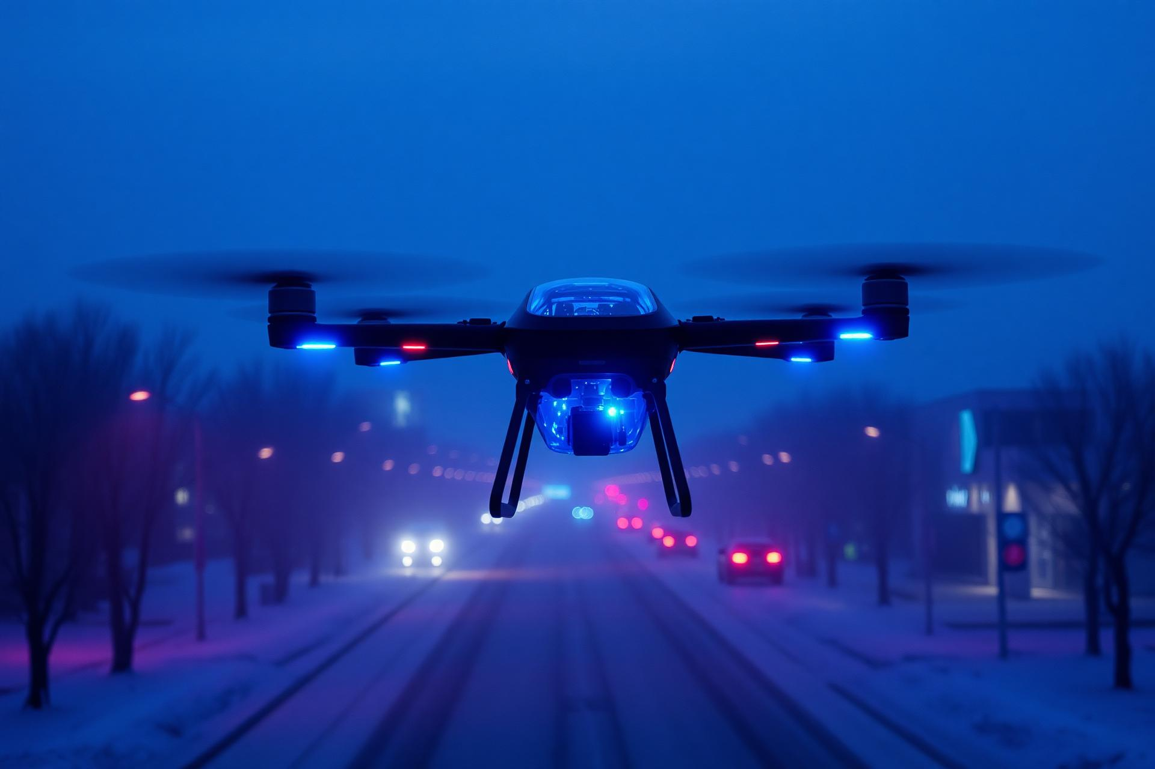
AeroLift
Дрон-такси, которое прилетает за 60 секунд
Забудь про автобус в холод. Заказывай небо.
AeroLift · Презентация
1 / 11

Slide 2
ПРОБЛЕМА
Городской транспорт устал
−25°C
45 мин
ждёшь автобус на остановке
пробка в час пик
8 км
0
по прямой = 35 км по дорогам
альтернатив быстрому такси
AeroLift · Проблема
2 / 11

Slide 3
РЕШЕНИЕ
AeroLift — твой личный дрон
Заказ через приложение — как такси
Дрон прилетает к тебе за 60 секунд
Тёплая капсула — никакого холода
По прямой над городом — 12 минут
Безопасный автопилот, без пробок
AeroLift · Решение
3 / 11

Slide 4
КАК ЭТО РАБОТАЕТ
Три шага до неба
01
02
03
Заказ
Посадка
Полёт
Открой приложение. Поставь точку — дрон выберет ближайшую станцию.
Дрон прилетает за 60 секунд. Садишься в тёплую капсулу.
Автопилот ведёт по воздушному коридору. Через 12 минут — на месте.
AeroLift · Как это работает
4 / 11

Slide 5
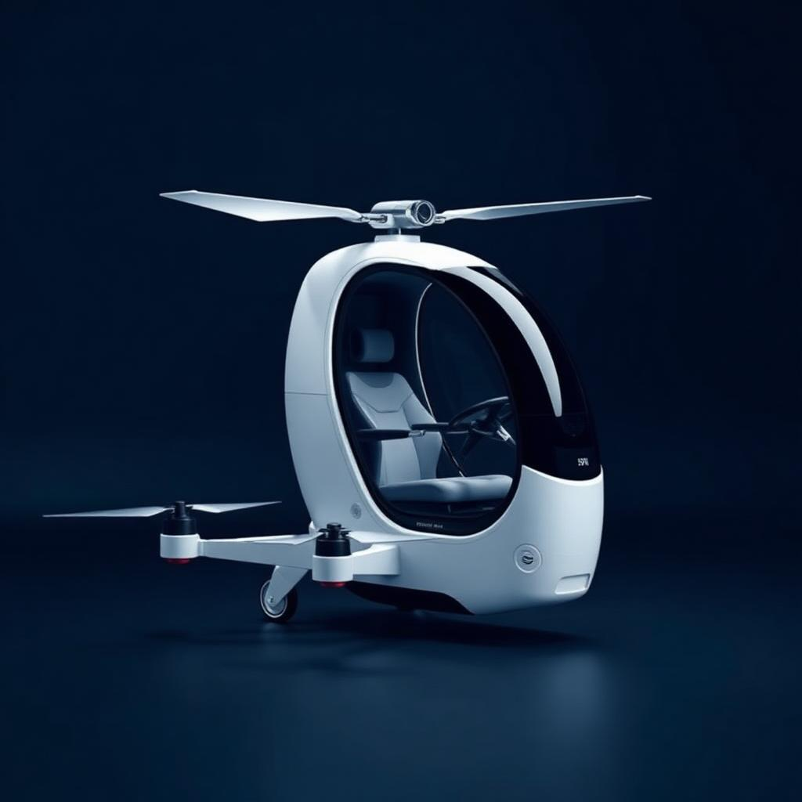
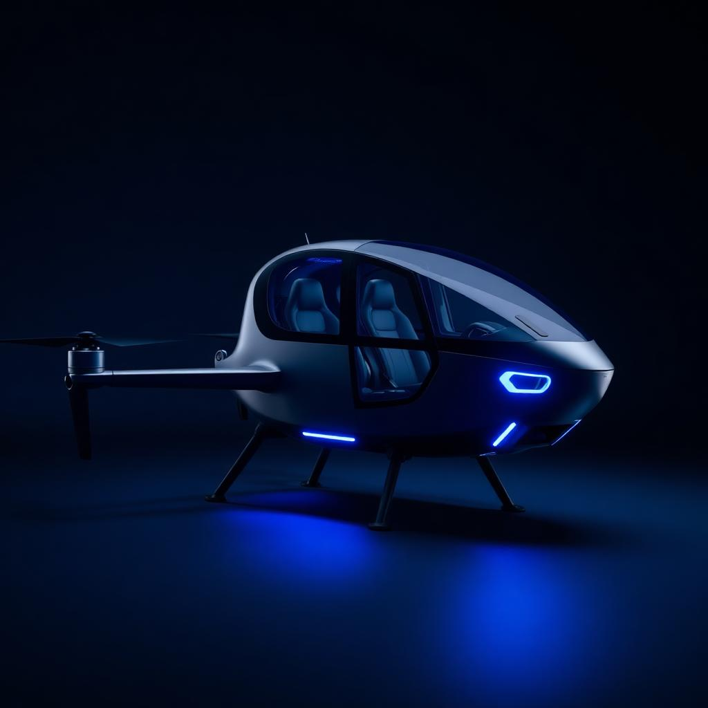
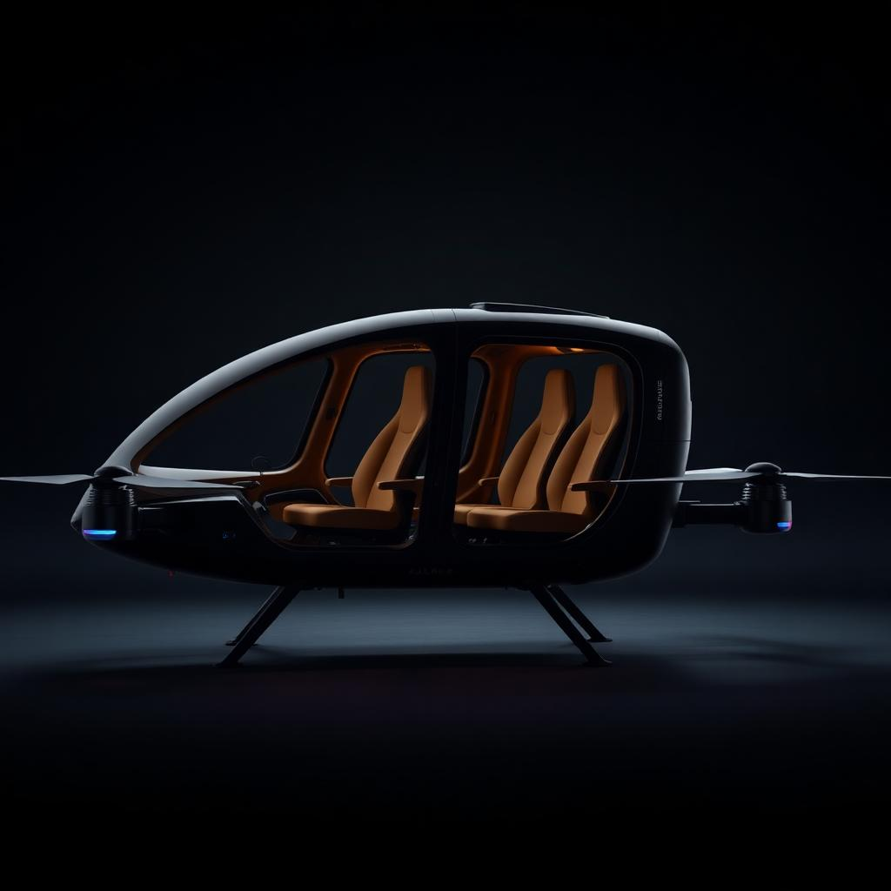
ФЛОТ
Три класса дронов
БАЗОВЫЙ
СРЕДНИЙ
ПРЕМИУМ
Lite
Comfort
VIP
от ₸1 990
от ₸3 990
от ₸12 990
1 место · 120 км/ч · 30 км
2 места · 180 км/ч · 60 км
до 4 мест · 240 км/ч · 120 км
AeroLift · Флот
5 / 11

Slide 6
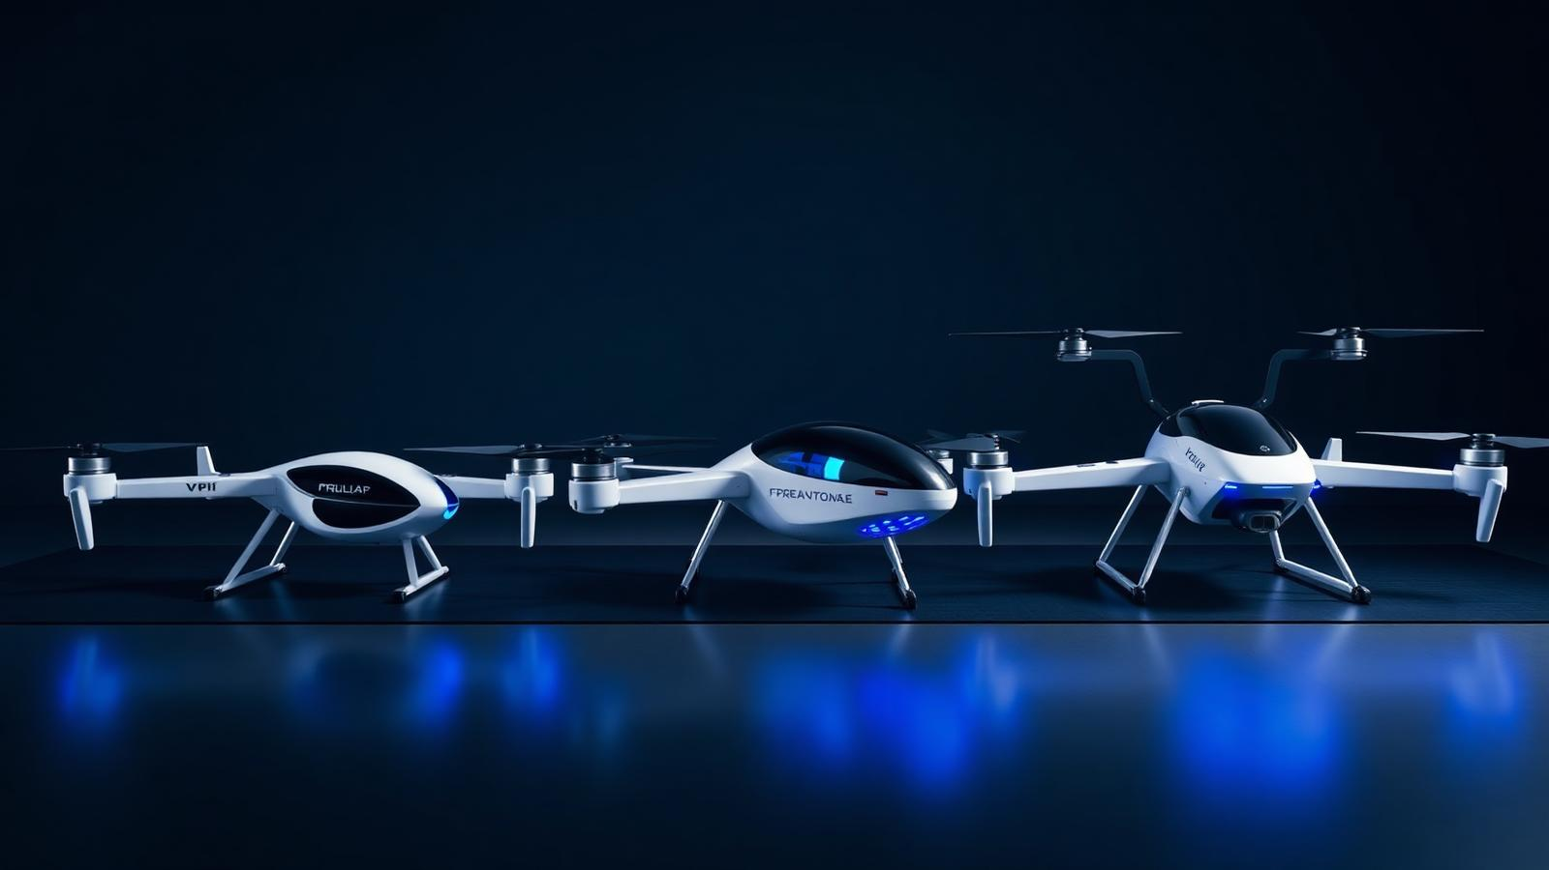
РАЗМЕРЫ
Маленькие, средние, большие
Выбирай дрон под количество людей и багаж
МАЛЫЙ · 1 место
СРЕДНИЙ · 2 места
БОЛЬШОЙ · до 6 мест
AeroLift · Размеры дронов
6 / 11

Slide 7
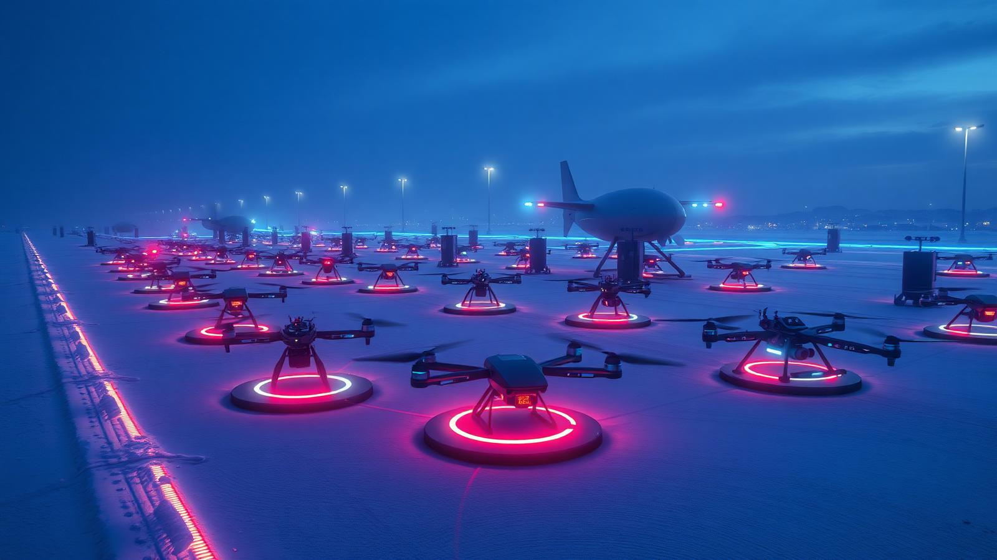
СТАНЦИЯ AEROLIFT
Аэродром у тебя под боком
До 40 дронов на одной станции, светящиеся посадочные площадки, автоматическая зарядка и подогрев зимой.
40+
60 сек
120
дронов
до взлёта
станций
AeroLift · Станция
7 / 11

Slide 8
ТЕХНОЛОГИИ
Безопасность на каждой высоте
8
2x
AI
независимых моторов
резервная батарея
автопилот + диспетчер
✦
5G
−40°C
парашют капсулы
связь с центром
работает в любой мороз
AeroLift · Технологии
8 / 11

Slide 9
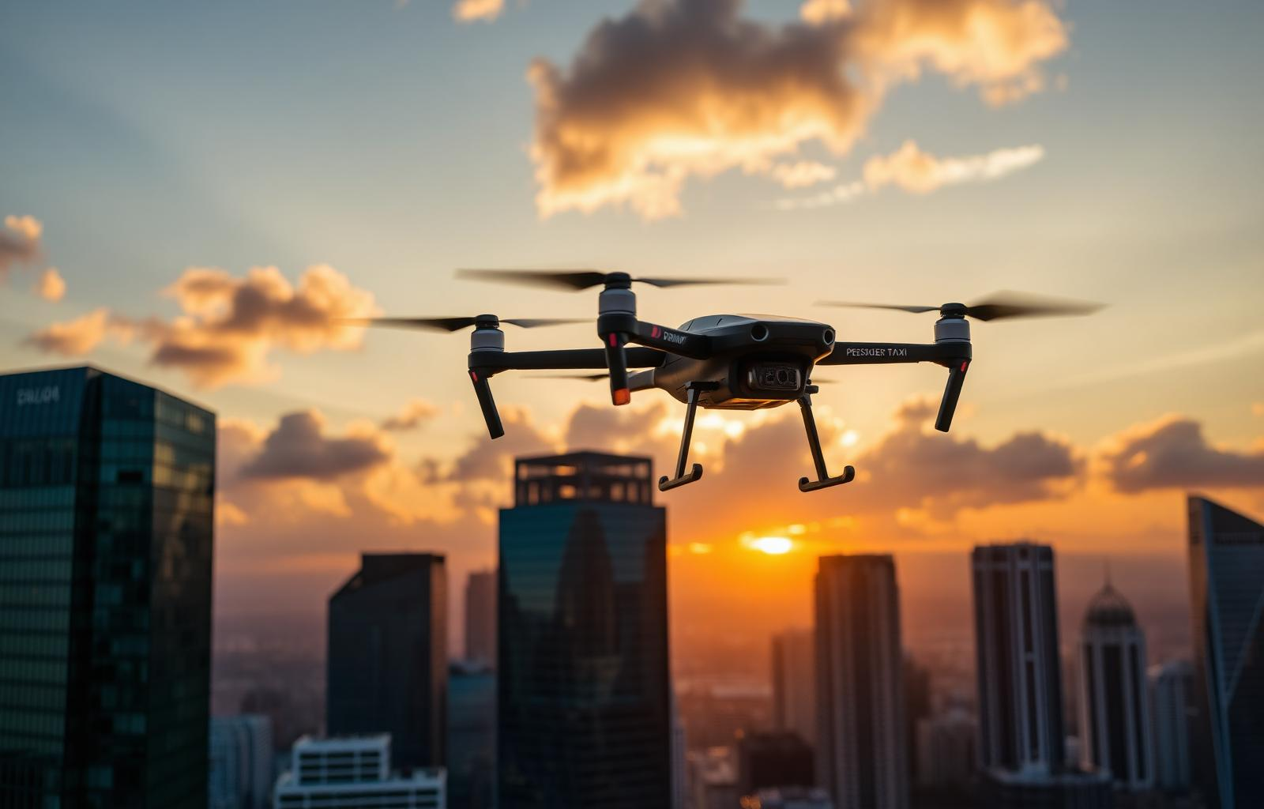
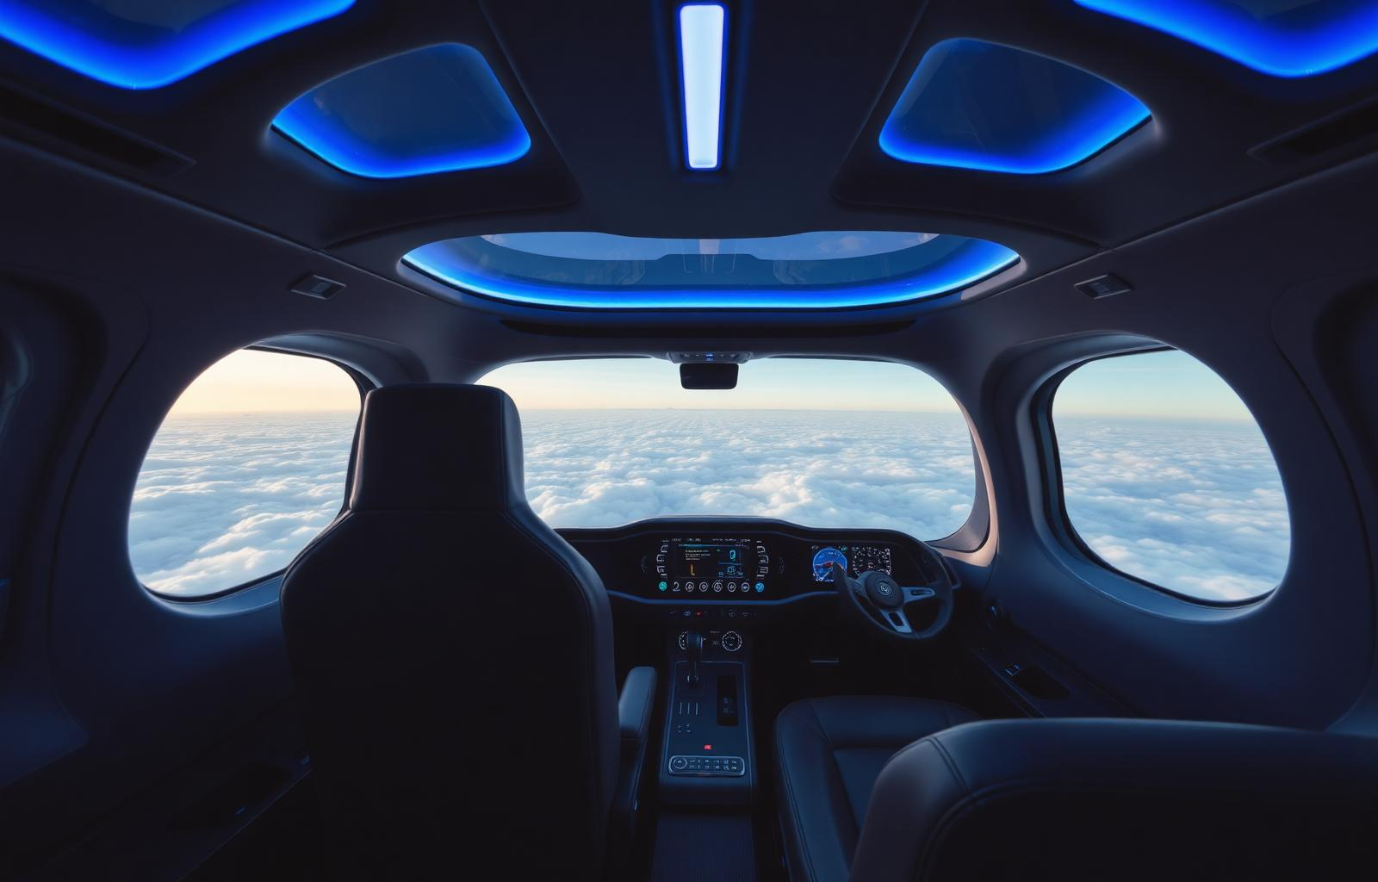
ГАЛЕРЕЯ
Город — твоя взлётная полоса
Над городом
Салон премиум
AeroLift · Галерея
9 / 11

Slide 10
ЦИФРЫ
Почему это работает
12 мин
180 км/ч
средний полёт через город
крейсерская скорость
₸1 990
98%
стоимость от
довольных пассажиров
AeroLift · Цифры
10 / 11

Slide 11
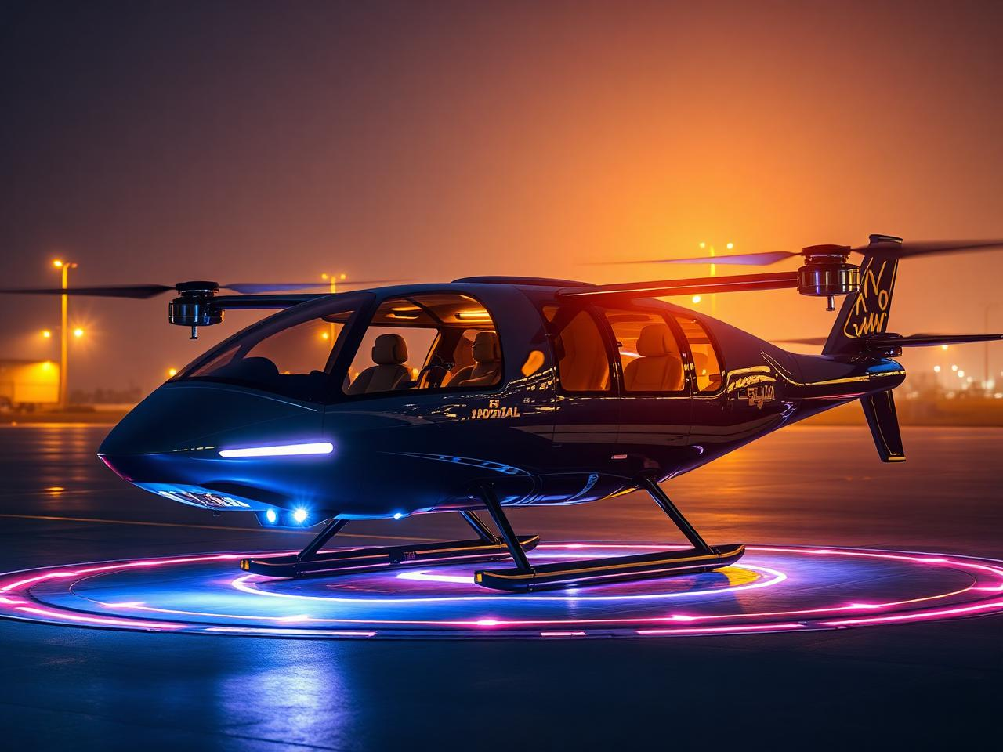
Небо открыто.
Время попасть домой быстрее.
AeroLift · aerolift.app
AeroLift · Спасибо
11 / 11

